Slide 1
Ondernemingsvormen

Slide 2
Vorige week (voor de vakantie)
Informatie zoeken over je stage bedrijf
Introductie LA 2

Slide 3
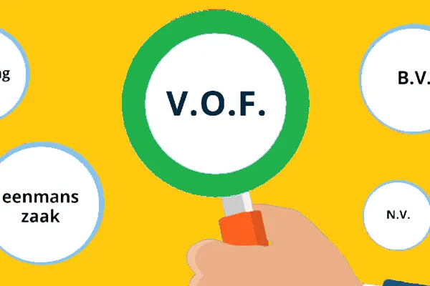
Deze week
Verschillende rechtsvormen
Wat is een rechtsvorm
Opdracht ‘Rechtsvorm van jouw stagebedrijf’

Slide 4
Wat is een rechtsvorm?
De rechtsvorm is de juridische vorm van een bedrijf
Het bepaalt o.a. de (privé-) aansprakelijkheid voor schulden en belastingverplichtingen.
Bij het inschrijven bij de Kamer van Koophandel moet je een rechtsvorm aangeven
In sommige gevallen zijn er voorwaarden waaraan je moet voldoen om een rechtsvorm te kiezen

Slide 5
Rechtsvormen
Natuurlijke personen
Eenmanszaak (ez)
Vennootschap onder firma (vof)
Rechtspersonen
Besloten vennootschap (bv)
Naamloze vennootschap (nv)
Maatschap (mts)
Vereniging
Stichting
Coöperatie
Notes:
https://youtu.be/REpLB4XGJa8

Slide 6
Opdracht ‘Ondernemingsvormen’
Beantwoord de onderstaande vragen
Welke ondernemingsvorm heeft je stagebedrijf?
Wat zijn de voorwaarden voor oprichting van deze vorm?
Wie is juridisch aansprakelijk?
Wat zijn de voordelen van deze ondernemingsvorm?
Wat zijn de nadelen van deze ondernemingsvorm?

